Slide 1

Modelo Lookalike
Aspectos Técnicos

Slide 2

Problema de negocio:
Los clientes nos pasan una base de individuos (“semilla”) para la cual tenemos que encontrar un grupo de individuos con características similares (“lookalikes” o “clones”) en una población dada
Usos:
Audiencias digitales
Prospectos
Cross-selling
Otros...
Notes:
Destacar los tres grupos con los que vamos a estar trabajando: semilla, clones y población

Slide 3

Desafíos:
¿Qué metodología usar?
¿Qué variables usar?
¿Cuántos clones entregar?
Extra: mostrar los resultados

Slide 4

Definición técnica del problema
Buscamos sujetos similares / cercanos
¿En relación a qué variables? Las que diferencian a la semilla de la población
Pero asumimos que en la población hay lookalikes (sujetos que podrían ser semilla no etiquetados)
No buscamos una técnica que generalice
Buscamos resolver el problema para una población en un momento del tiempo dado (aprendizaje transductivo)
¿No supervisado o supervisado? ¿O semi-supervisado…?
La semilla evidentemente supervisa el análisis
Obs. | Atr. | Semilla
1 | ... | 0
2 | ... | 1
3 | ... | 0
4 | ... | 0
5 | ... | 1
6 | ... | 0
Obs. | Atr. | Clones
1 | ... | 0
2 | ... | -
3 | ... | 1
4 | ... | 1
5 | ... | -
6 | ... | 0
Notes:
Diferencias con los modelos de clasificación: las etiquetas
En clasificación siempre sabemos los buenos y los malos… lo que hacemos es usar una muestra de validación para ver que mi modelo generaliza (separa buenos o malos), pero siempre los conocemos
Acá no, lo que yo quiero encontrar no vienen etiquetados.

Slide 5
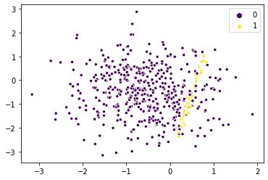
Redefinición del problema
Semilla: sujetos positivos (y=1)
Población: sujetos unlabeled (y=?)
Sujetos “positivos” (lookalike y=1), mezclados con
Sujetos negativos (no lookalike y=0)
Objetivo: modelo que nos permita encontrar parecidos y elegir el volumen
Notes:
Los violetas NO aparecen como y=1 sino como y=0
No puedo usar las metodologías clásicas para modelar: a priori, las técnicas van a tratar de separar los y=0
Quiero encontrar algo como esa frontera amarilla: a piori algo que sobreajuste me permitiría lograrlo
Aunque en realidad un algoritmo que me permita ir ajustandola

Slide 6
Desafíos
¿Cuál es la mejor estrategia?
No podemos evaluar en casos reales/pasados porque y no es observable en los unlabeled -- es una variable latente
Necesitamos simulaciones
¿Qué variables usar?
Idealmente queremos que un modelo defina cuáles son los atributos característicos de la semilla
¿Cuántos lookalike buscar?
No sabemos -- en principio necesitamos ordenar a los sujetos según similitud a la semilla (score) y luego establecer un punto de corte

Slide 7
Estrategia 1: distancia a la semilla
Medir la distancia/similitud de cada sujeto unlabeled con respecto a la semilla (similitud = inversa de la distancia)
MUCHAS opciones posibles:
Usar la distancia al promedio de la semilla
Medir el promedio de las distancias a la semilla
Medir el promedio de las distancias a los N sujetos más cercanos de la semilla
Usar distancia euclidiana / no euclidiana
Estandarizar con media-varianza / con mediana-MAD

Slide 8
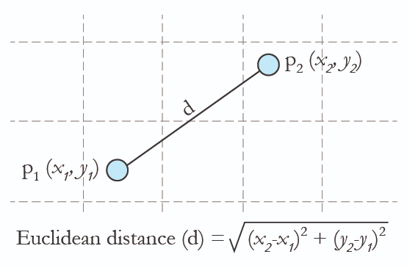
Estrategia 1: distancia a la semilla
Ejemplo:
Definimos un set de variables
Calculamos medias y desvíos en la semilla
Normalizamos en la población con los estadísticos de (2)
Calculamos la distancia euclidiana de cada sujeto de la población contra el vector de medias de la semilla
Obtenemos el score de similitud como la inversa de la distancia
Fuente: https://erinshellman.github.io/data-mining-starter-kit/#/

Slide 9

Estrategia 1: distancia a la semilla
Ventajas:
Es rápido (en algunos casos)
Es fácil de explicar
Desventajas:
Las distancias pierden sentido cuando la dimensión es alta
No considera que algunas variables pueden ser irrelevantes para identificar a la semilla
Los promedios no funcionan si hay clusters / distribuciones multimodales
Puede ser muy lento (en el caso de los K menos distantes)

Slide 10
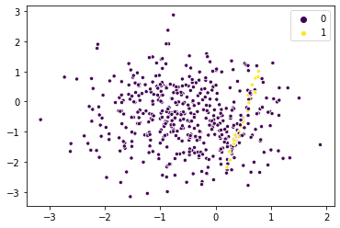
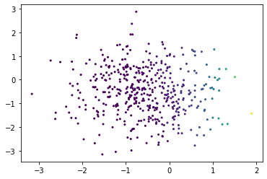


Estrategia 2: clasificador binario
Entrenar un clasificador binario (semilla: y=1 / unlabeled: y=0)
Logística / Árbol de decisión / SVM / RandomForest / etc...
Usar el modelo para scorear a los unlabeled
Semilla + Unlabeled
Scores de unlabeled (Reg. logística)

Slide 11
Estrategia 2: clasificador binario
Ventajas:
Es rápido
Es fácil de explicar
El modelo elige las variables relevantes
Desventajas:
Desbalance de las clases
Muchos “verdaderos positivos” van a entrar como negativos -- obtendremos un modelo que intenta separarlos de la semilla
Puede hacer faltar ajustar hiper-parámetros (árboles por ej.)

Slide 12
Estrategia 3: bagging de clasificadores binarios
Idea general: usar modelos de clasificación binaria pero sobreajustando
Algoritmo:
For t de 1 a T:
Tomar una muestra K de los unlabeled (tamaño: = tamaño de semilla)
Entrenar un clasificador binario (semilla: y=1 / K: y=0)
Scorear a los registros OOB (out-of-bag) con el clasificador
Score de los unlabeled = promedio de scores OOB
T: cantidad de veces que corro el modelo (bagging)

Slide 13
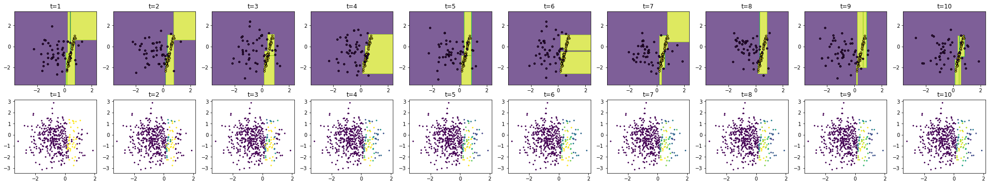
Estrategia 3: bagging de clasificadores binarios
Ejemplo (bagging con Tree minObj=1 y T=10)
Ajuste en cada muestra de bootstrap

Slide 14
Estrategia 3: bagging de clasificadores binarios
Ejemplo: cálculo del score para la población en cada paso
Score promedio acumulado en unlabeled

Slide 15
Estrategia 3: bagging de clasificadores binarios
Comparación con clasificador binario a secas

Slide 16
Estrategia 3: bagging de clasificadores binarios
Ventajas:
El modelo elige las variables relevantes
Anula el desbalance
En el promedio se reduce el error que introducen los “falsos negativos”
Suponemos que no hace falta hiperparametrizar el clasificador base
si sobreajusta más → es mejor
Desventajas:
Es más lento

Slide 17
Simulaciones
Construcción de escenarios
Baseline: N=100k -- N_positivos=5k (N_semilla=4k, N_hidden=1k) -- #features=20 -- #features_relevantes=20
Low_dim: #features=5 -- #features_relevantes=5
High_dim: #features=500 -- #features_relevantes=20
Clusters: 4 clusters por clase
Contaminated: N_positivos=5k (N_semilla=2.5k, N_hidden=2.5k)
No_sep: clases menos separadas

Slide 18
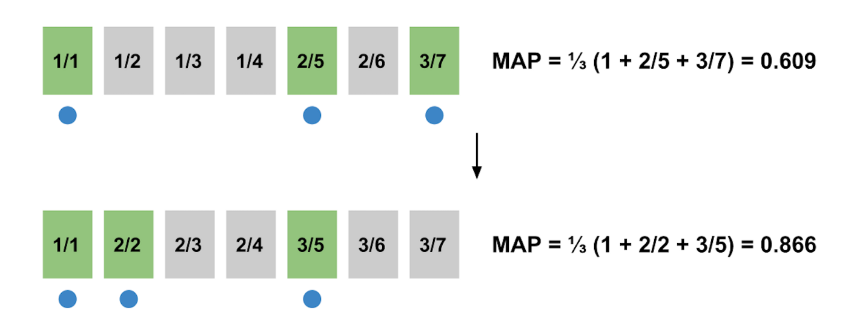
Simulaciones
Evaluación de resultados con Average Precision (AP)
Y | score | precision
1 | 900 | 1.00
0 | 800 | 0.50
0 | 700 | 0.33
0 | 600 | 0.25
1 | 500 | 0.40
0 | 400 | 0.33
1 | 300 | 0.43
Y | score | precision
1 | 900 | 1.00
1 | 800 | 1.00
0 | 700 | 0.67
0 | 600 | 0.50
1 | 500 | 0.60
0 | 400 | 0.50
0 | 300 | 0.43
Fuente: Lookalikes: Finding needles in a haystack
Notes:
Importante: una medida global pero que sea sensible a la ubicación de las observaciones que son semillas ocultas

Slide 19
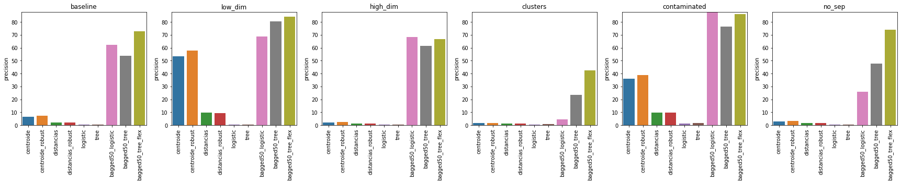
Simulaciones

Slide 20
Consideraciones finales
Los modelos de bagging de clasificadores binarios funcionan mejor en todos los escenarios simulados
Estos modelos además permiten identificar las variables relevantes
Queda pendiente la cuestión del punto de corte (cantidad de clones) y mostrar los resultados
Esto lo vemos ahora en las notebooks de jupyter…

Slide 21
Rutas en jupyter:
Notebooks guardadas:
/data/projects/studiob_repo_latam001/python/desarrollos/npi/lookalike/notebooks
Comando para copiar las notebooks en otro project (en la consola):
cp -a /data/projects/studiob_repo_latam001/python/desarrollos/npi/lookalike/notebooks/. /data/projects/carpeta_del_proyecto
Algoritmo para importar (no hay que tocarlo):
/data/projects/studiob_repo_latam001/python/scripts/studiob/lookalike

